Slide 1





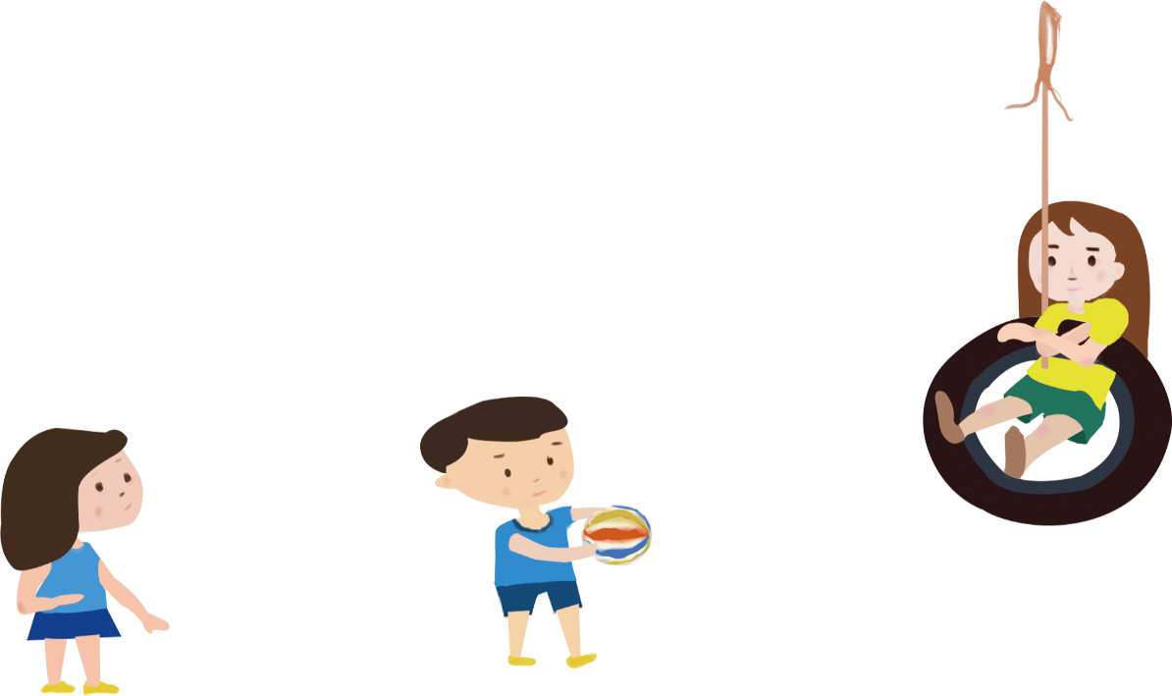
Tiết: 98
BÀN VỀ CHUYỆN THÁNH GIÓNG
Hoàng Tiến Tựu
Giáo viên:………..

Slide 2




KHỞI ĐỘNG

Slide 3



TRÒ CHƠI CỜ CA RÔ
Có 9 ô bí mật, trong đó có 4 ô mất lượt, còn lại 5 ô chứa 5 hình ảnh liên quan đến chủ đề bài học

Slide 4
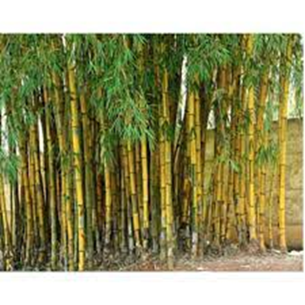

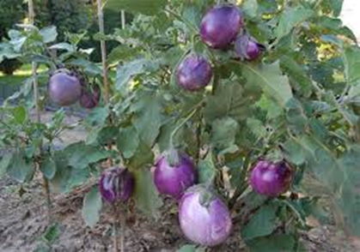
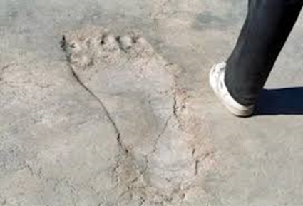
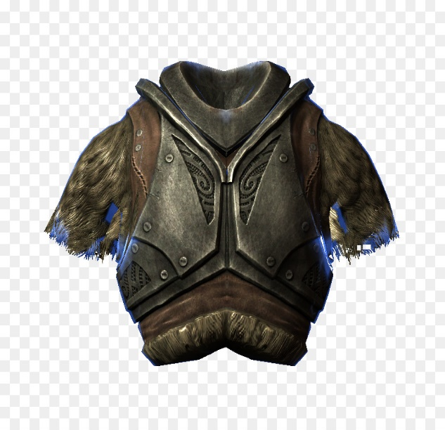
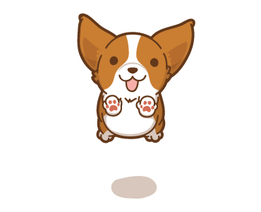

Thầy cô bấm vào ô hang dọc để chọn câu hỏi.
TRÒ CHƠI CỜ CA RÔ
1
1
Mất lượt
3
2
2
Học sinh trả lời đúng thầy cô bấm vào con thỏ quay lại slide này, nhấm vào ảnh số tương ứng câu hỏi sẽ ra hình ảnh.
3
4
Mất lượt
5
6
4
Mất lượt
5
6
Thầy cô bấm vào ô hình ảnh sau khi học sinh trả lời đúng các đáp án để mất đi các ô mất lượt.
7
7
Mất lượt
9
8
8
9
Hình ảnh

Slide 5
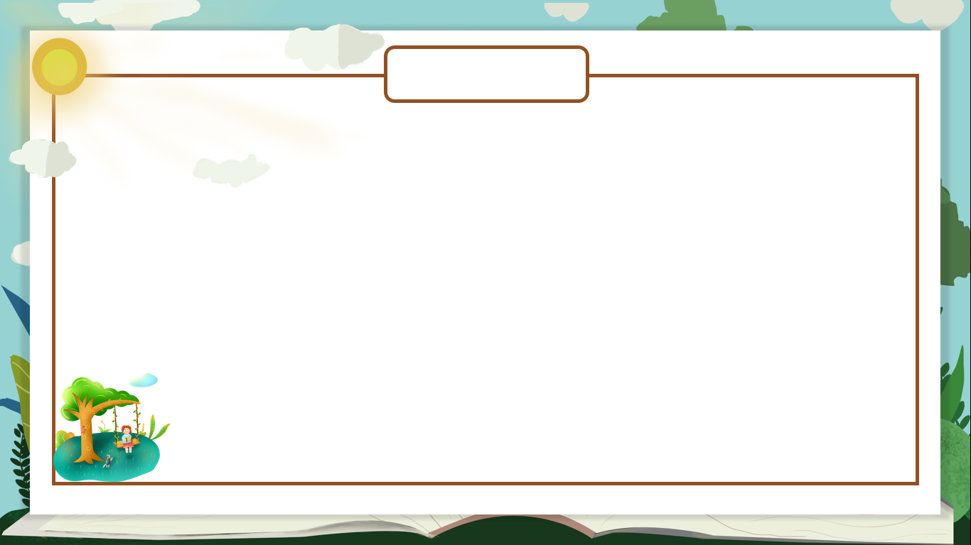

Câu 1
Câu 1: Những minh chứng làm rõ cho lí lẽ, có thể là nhân vật, sự kiện, số liệu thực tế được gọi là?
Bằng chứng

Slide 6
Câu 2
Câu 2: Cơ sở cho ý kiến, quan điểm của người viết được gọi là?
Lí lẽ

Slide 7
Câu 3
Câu 3: Mục đích của văn nghị luận là gì?
Nhằm thuyết phục người đọc, người nghe về một vấn đề.

Slide 8
Câu 4
Câu 4: Điền từ còn thiếu vào chỗ trống: “…là phương thức trình bày một chuỗi các sự việc, sự việc này dẫn đến sự việc kia, cuối cùng dẫn đến một kết thúc, thể hiện một ý nghĩa”
Tự sự

Slide 9
Câu 5
Câu 5: Điền từ còn thiếu vào chỗ trống: “… là loại truyện kể dân gian, thường kể về sự kiện, nhân vật lịch sử; thể hiện nhận thức, tình cảm của tác giả dân gian đối với các nhân vật, sự kiện”
Truyền thuyết

Slide 10
KHỞI ĐỘNG
Thánh Gióng là một nhân vật cũng là tên một truyền thuyết quen thuộc viết về quá trình giữ nước của dân tộc ta. Để kể lại câu chuyện này có lẽ không có gì khó khăn với các con, nhưng liệu nghị luận về câu chuyện này có làm khó các con không?

Slide 11
HÌNH THÀNH KIẾN THỨC

Slide 12
I. Trải nghiệm cùng văn bản

Slide 13
1. Đọc
Biết cách đọc thầm, biết cách đọc to, trôi chảy, phù hợp về tốc độ đọc.
Trả lời được các câu hỏi dự đoán, theo dõi.

Slide 14


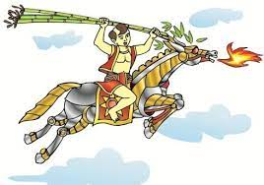



1. Đọc
HS quan sát SGK trang 44 và cho biết:
Em hãy nhắc lại đặc điểm của thể loại văn bản?
PTBD, Thể loại của văn bản?
Em hãy chia bố cục văn bản?

Slide 15
2. Thể loại, phương thức biểu đạt, bố cục
Thể loại: Nghị luận văn học.
Phương thức biểu đạt: Nghị luận.
Bố cục 3 phần

Slide 16
2. Thể loại, phương thức biểu đạt, bố cục
P1: từ đầu -> gần gũi: Nêu vấn đề: Thánh Gióng vừa là anh hùng phi thường, vừa là một con người trần thế.
P2: tiếp theo -> làm nên TG: giải quyết vấn đề
P3: còn lại: kết thúc vấn đề

Slide 17
II. Suy ngẫm và phản hồi

Slide 18
1. Nêu vấn đề
Tác giả đã nêu ra những ý kiến nào về nhân vật Thánh Gióng?

Slide 19
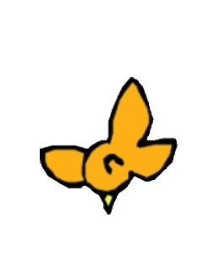
1. Nêu vấn đề
Nhân vật Thánh Gióng được xây dựng rất đặc sắc.
vừa là một con người trần thế.
vừa là một anh hùng phi thường với vẻ đẹp lí tưởng.
Với những vẻ đẹp giản dị, gần gũi.

Slide 20
2. Giải quyết vấn đề
Ý kiến về nv TG | Lí lẽ | Bằng chứng
Ý kiến 1:…….
Ý kiến 2:…….

Slide 21
2. Giải quyết vấn đề
Ý kiến về nhân vật Thánh Gióng | Lí lẽ | Bằng chứng
Ý kiến 1: Thánh Gióng là một người anh hùng phi thường.
Gióng có nguồn gốc siêu nhiên, thần thánh khác thường.
- Sự thụ thai thần kì.
- Sức mạnh, ý chí phi thường.
Nguồn gốc, lai lịch của Gióng rõ ràng, cụ thể, xác định.
Người làng Phù Đổng, nước Văn Lang, đời Hùng Vương thứ sáu.
Quá trình ra đời, trưởng thành, đánh giặc gần với những người dân bình dị.
Dù có siêu nhiên đến đâu, Gióng vẫn phải “nằm trong bụng mẹ”, “uống nước, ăn cơm với cà”, mặc quần áo bằng vải của dân làng Phù Đổng, ngựa sắt, áo giáp sắt do vua Hùng tập hợp thợ rèn tài giỏi trong nước đúc nên.
Ý kiến 2: Thánh Gióng là một con người trần thế bình thường.
Hình ảnh cậu bé Gióng nằm im không nói, không cười nhưng khi giặc Ân xâm lăng thì vụt lớn đánh giặc thể hiện sức mạnh tiềm ẩn của nhân dân.
Thánh Gióng thể hiện sức mạnh của nhân dân trong công cuộc giữ nước.

Slide 22
2. Giải quyết vấn đề
Em có nhận xét gì về những lí lẽ và dẫn chứng mà tác giả đưa ra?

Slide 23
Nhận xét
Hệ thống các ý kiến, lí lẽ, bằng chứng được sắp xếp logic, rõ ràng
Thể hiện được những nhận định của tác giả về nhân vật Thánh Gióng trong hai vẻ đẹp.
Phi thường nhưng cũng rất đời thường.

Slide 24
3. Kết thúc vấn đề
Phần kết thúc vấn đề, tác giả đã nêu ra nhận định như thế nào?

Slide 25

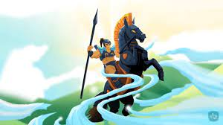
3. Kết thúc vấn đề
“Quá trình phát triển của nhân vật Thánh Gióng dồi dào ý nghĩa nhân sinh và nên thơ, nên họa biết bao!”
Tác giả đưa ra nhận định của mình về hình tượng nhân vật

Slide 26
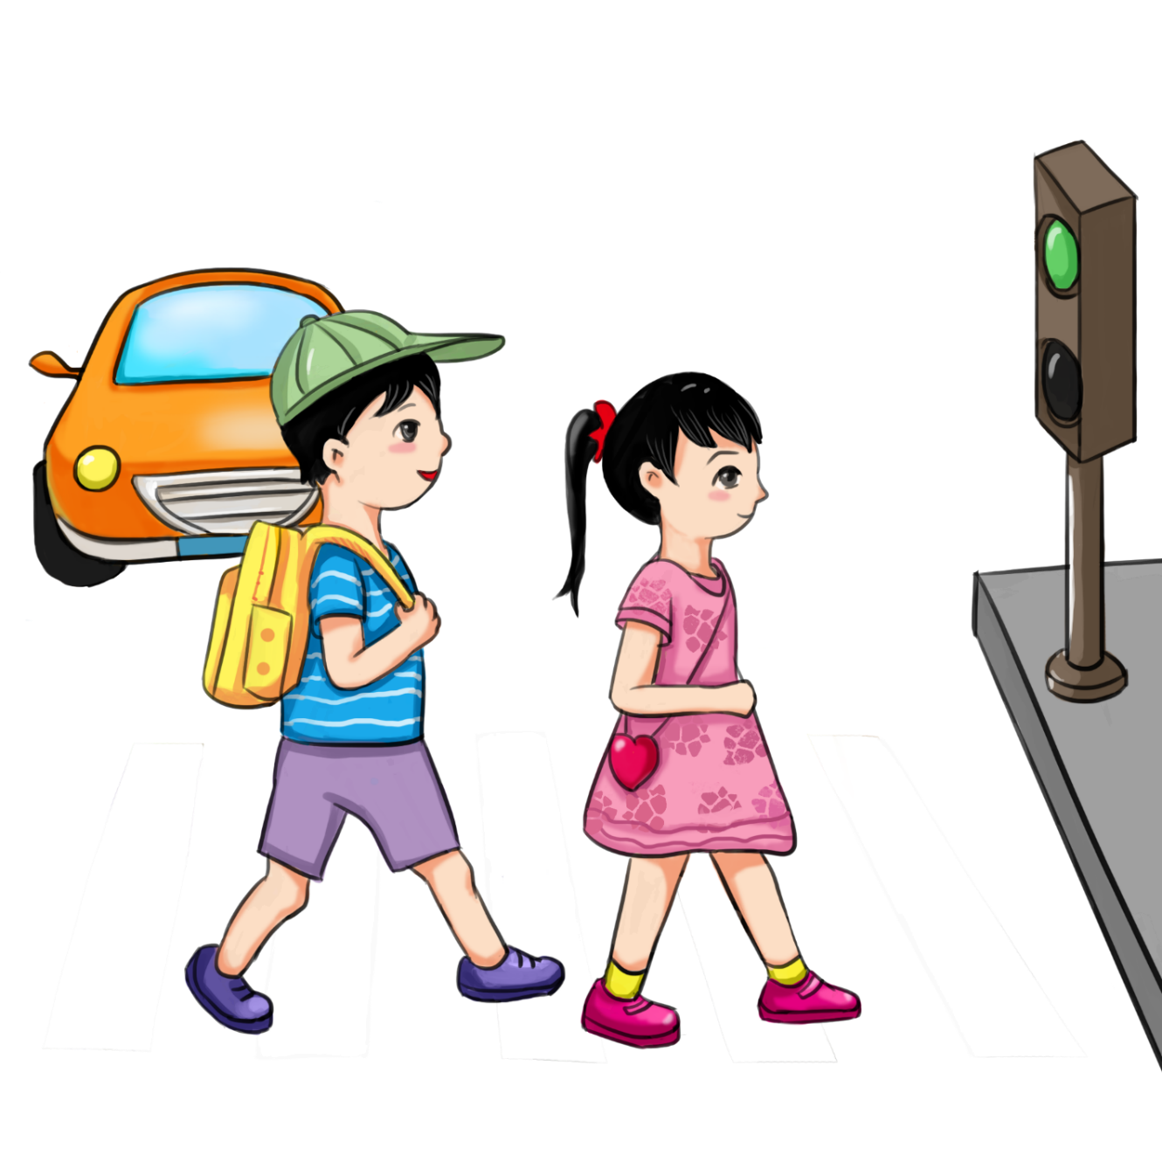
Nhận xét
Tác giả đã nêu lên các ý kiến, sử dụng lí lẽ, bằng chứng để củng cố cho ý kiến.
Bằng những lí lẽ xác đáng, những dẫn chứng cụ thể, sinh động, tác giả đã thuyết phục người đọc, người nghe.

Slide 27
4. Bài học
Có ý kiến cho rằng: “Những góc nhìn, cách hiểu khác nhau của tác giả về nhân vật Thánh Gióng giúp chúng ta hiểu nhân vật sâu hơn”. Em có đồng ý với ý kiến này không? Vì sao?

Slide 28
4. Bài học
Ở mỗi góc nhìn khác nhau người đọc có thể cảm nhận, xem xét nhân vật dưới một góc độ khác nhau.
Nhờ đó chúng ta có thể hiểu văn bản sâu sắc, toàn diện hơn.

Slide 29
III. Tổng kết

Slide 30
Tổng kết
Nhận xét về ND và NT của văn bản?

Slide 31
1. Nội dung – Ý nghĩa
Văn bản bàn về nhân vật Thánh Gióng, người anh hùng vừa có vẻ đẹp lí tưởng vừa là con người trần thế với vẻ đẹp gần gũi, giản dị.

Slide 32
2. Nghệ thuật
- VB nghị luận, nghệ thuật lập luận sắc bén.
- Hệ thống lí lẽ xác đáng, bằng chứng cụ thể, sinh đông.

Slide 33
LUYỆN TẬP

Slide 34
Luyện tập
Tóm tắt nội dung văn bản theo sơ đồ trong PHT số 2 (Phụ lục) sau đó viết một đoạn văn tóm tắt lại văn bản (khoảng 150 chữ)

Slide 35
Hoàn thành sơ đồ dưới đây
VẤN ĐỀ CẦN BÀN LUẬN
……………………………
Ý KIẾN 1
……………………………….
Ý KIẾN 2
………………………………
LÍ LẼ
…………………………………….
BẰNG CHỨNG
……………………………………
LÍ LẼ
……………………………………
BẰNG CHỨNG
……………………………………

Slide 36


Thánh Gióng là một nhân vật phi thường thể hiện lí tưởng của nhân dân về người anh hùng đánh giặc cứu nước. Điều đó được thể hiện từ sự thụ thai thần kì của mẹ Gióng, ướm thử bàn chân vào vết chân khổng lồ và bà đã mang thai nhưng mười hai tháng sau bà mới sinh ra Gióng. Gióng 3 tuổi vẫn chưa lớn cứ như đứa trẻ một tuổi. Ở Gióng thấy được cả thể lực và ý chí chiến đấu phi thường. Khi chưa có giặc Gióng chỉ là đứa trẻ nằm im không biết nói, không cười. Khi nghe tiếng gọi của non sông, Gióng lớn nhanh như thổi và cất lời nhận nhiệm vụ, đánh tan giặc Ân. Đánh Thắng trận, Gióng đã bay về trời.

Slide 37




TRÒ CHƠI KHÁM PHÁ TRI THỨC

Slide 38





Câu 1: Văn bản này thuộc thể loại gì?
Nghị luận

Slide 39
Câu 2: Bài học rút ra từ văn bản là gì?
Cách đánh giá phụ thuộc vào goc nhìn.

Slide 40
Câu 3: Theo tác gải nhân vật Thánh Gióng được đánh giá như thế nào?
Vừa phi thường, vừa đời thường.

Slide 41
Câu 4: Nhân vật Thánh Gióng xuất hiện trong văn bản nào mà em đã học?
Truyền thuyết Thánh Gióng

Slide 42
Câu 5: Thánh Gióng là một người anh hùng phi thường được thể hiện qua những bằng chứng nào?
Sự thụ thai thần kì.
- Sức mạnh, ý chí phi thường.

Slide 43
Câu 6: Nguồn gốc, lai lịch của Gióng rõ ràng, cụ thể, xác định. Điều đó chứng tỏ Gióng là
Con người đời thường

Slide 44
Câu 7: Văn bản này thuyết phục người đọc bởi
Lí lẽ và dẫn chứng

Slide 45
Câu 8: Theo em, lập luận là gì?
Lập luận là đưa ra các lí lẽ, bằng chứng nhằm dẫn dắt người nghe (đọc) đến một kết luận nào đó mà người nói (viết) muốn đạt tới.

Slide 46
VẬN DỤNG

Slide 47
Vận dụng
Khái quát nội dung bài học bằng sơ đồ tư duy. Sưu tầm các văn abrn cùng chủ dề.

Slide 48
HƯỚNG DẪN TỰ HỌC
Bài cũ: học bài.
Sưu tầm các văn bản đã học.
Hoàn thiện bài tập vào vở.
* Bài mới: Góc nhìn

Slide 49
HẸN GẶP LẠI CÁC EM!
Notes:
Nguyễn Nhâm- 0981.713.891- 0366.698.459

